Slide 1

Чемпионат России по чтению вслух среди старшеклассников «Страница̕18».
Региональный этап

Slide 2
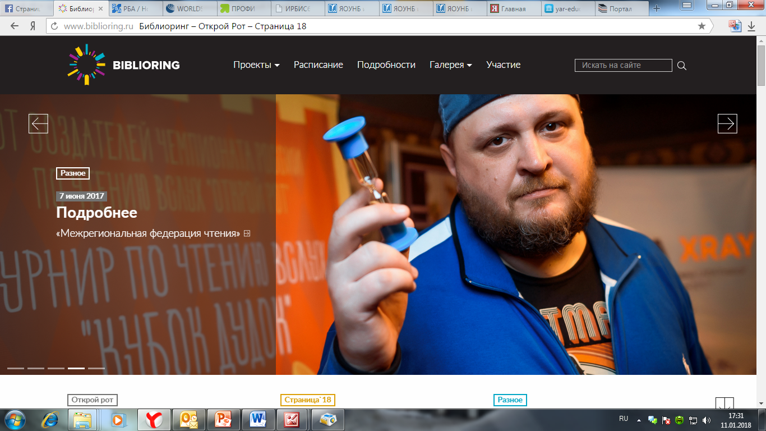
Организатор
Ассоциация «Межрегиональная Федерация чтения» http://www.biblioring.ru/

Slide 3
Важно
Читаются незнакомые тексты (разные)
Тексты читаются 1 минуту (стихи небольшие целиком)
Оценивается артистизм и техника чтения
Выбирается 1 победитель

Slide 4
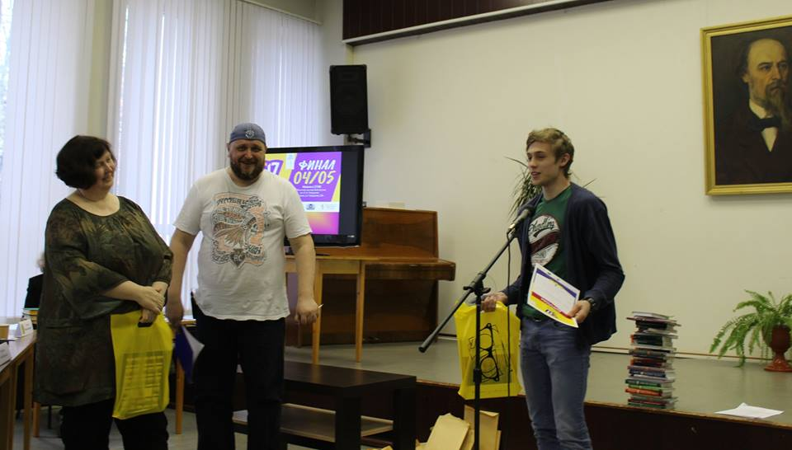

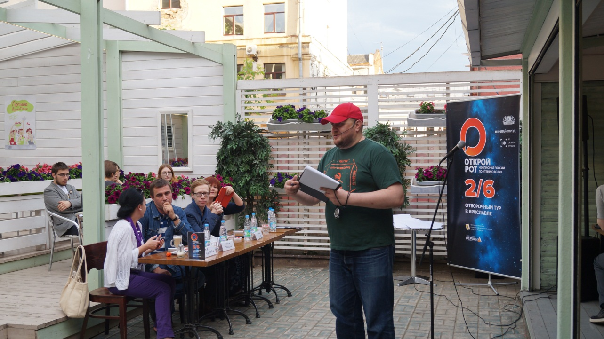
Немного истории. 2014 – 2017 гг.

Slide 5
Организаторы чемпионата ставят своей целью популяризацию чтения, расширение кругозора и повышение общего уровня культуры и надеются на вашу поддержку.

Slide 6
Этапы проведения Чемпионата «Страница̕18» в Ярославле

Slide 7
22.01 – 07.02.2018 - отборочный этап
Место проведения отборочного этапа — школы Ярославля.
По итогам проведения отборочного этапа видеозапись победителя направляется по электронной почте в Оргкомитет чемпионата yaroslavl@biblioring.ru (подробнее в приложении №6 Положения).
Отчёт о проведении отборочного тура (Приложения №3 Положения) и скан-копия согласия на обработку персональных данных победителя (Приложение №4 Положения) отправляются по электронной почте региональному представителю abrosimova@rlib.yar.ru в течение 2-х дней от даты проведения отборочного тура.

Slide 8
Как провести отборочный этап?
Пригласить участников (14-17 лет)
Определить время и место (нешумное)
Выбрать тексты для чтения
Пригласить жюри
Выбрать ведущего (объясняет правила, приглашает участников, следит за временем, считает баллы)
В финальном раунде финалисты будут читать стихи А. Вознесенского. Чтение финалистов нужно записать на видео. Запись победителя отправить в оргкомитет.

Slide 9
10.02 – 15.02.2018 - голосование
Народное голосование в группе vk.com/stra18
По итогам народного голосования (простым большинством голосов) будут выбраны 15 финалистов.

Slide 10
23.02.2018 15.00 — финал
Место проведения Областная библиотека имени Н.А. Некрасова (г. Ярославль, ул. Свердлова, 25в).
Приглашаем финалистов, участников отборочных этапов, их друзей, родственников, учителей.
Победитель финала выходит во Всероссийский полуфинал, который пройдёт в Туле в мае 2018 г.

Slide 11
Обеспечение
Комплекты, необходимые для проведения отборочного этапа Чемпионата, можно получить у регионального представителя 16-18 января с 10.00 до 18.00 по адресу г. Ярославль, ул. Свердлова, 25в (точная дата и время согласовывается по телефону (4852) 23-12-06, 8-910-977-03-75).

Slide 12
Все участники отборочных туров и регионального этапа будут награждены дипломами, победители – дипломами и призами.
Члены Оргкомитетов отборочных туров получат благодарственные письма.

Slide 13
Региональный представитель Чемпионата в Ярославле
Абросимова Наталия Владимировна, заместитель директора Областной библиотеки имени Н.А. Некрасова
электронная почта: abrosimova@rlib.yar.ru,
рабочий телефон: (4852) 23-12-06,
мобильный телефон: 8-910-977-03-75.

